Slide 1
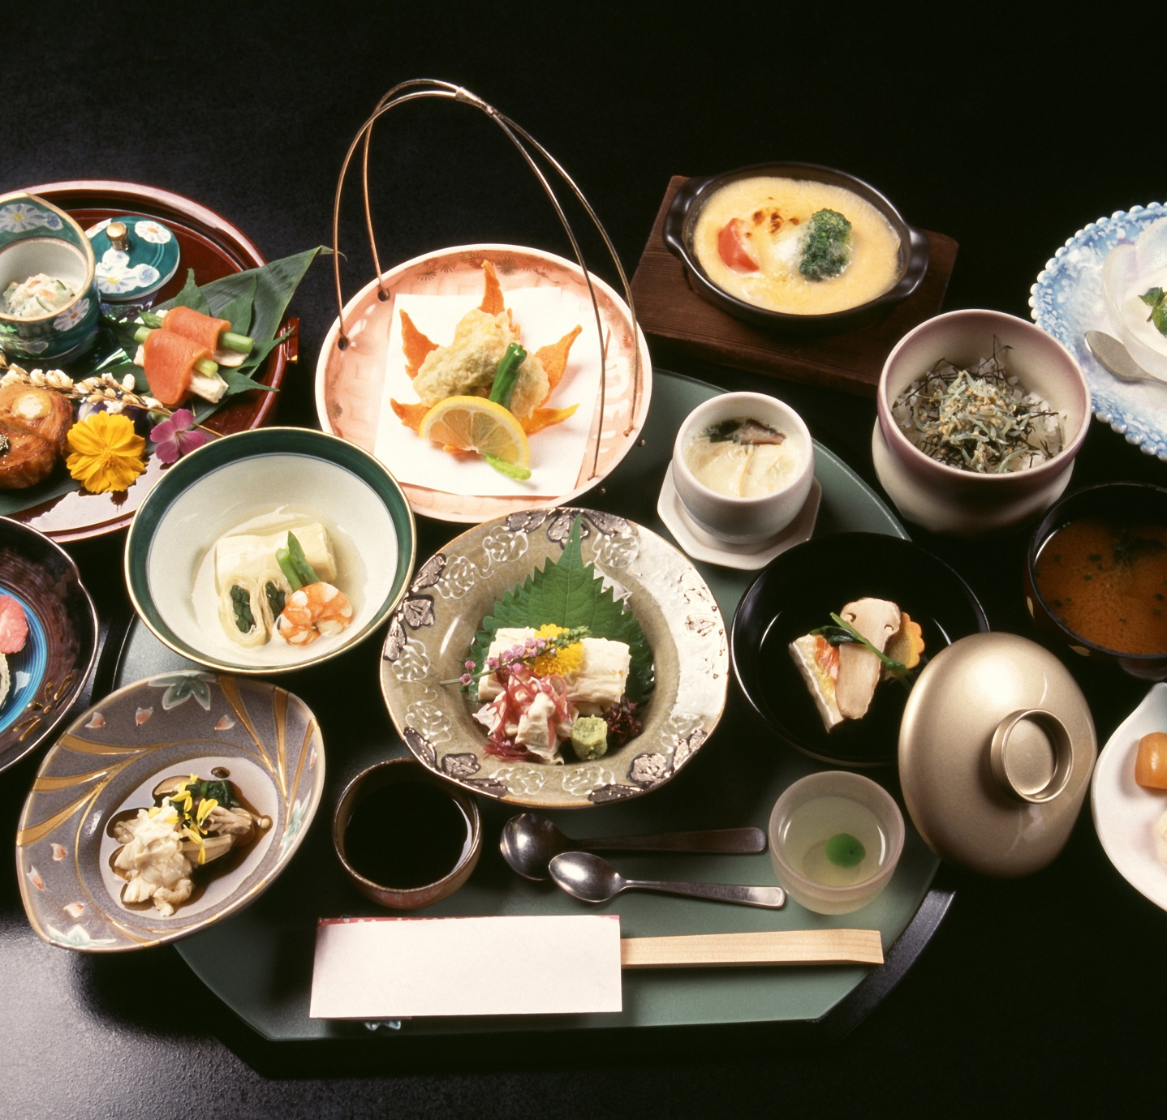
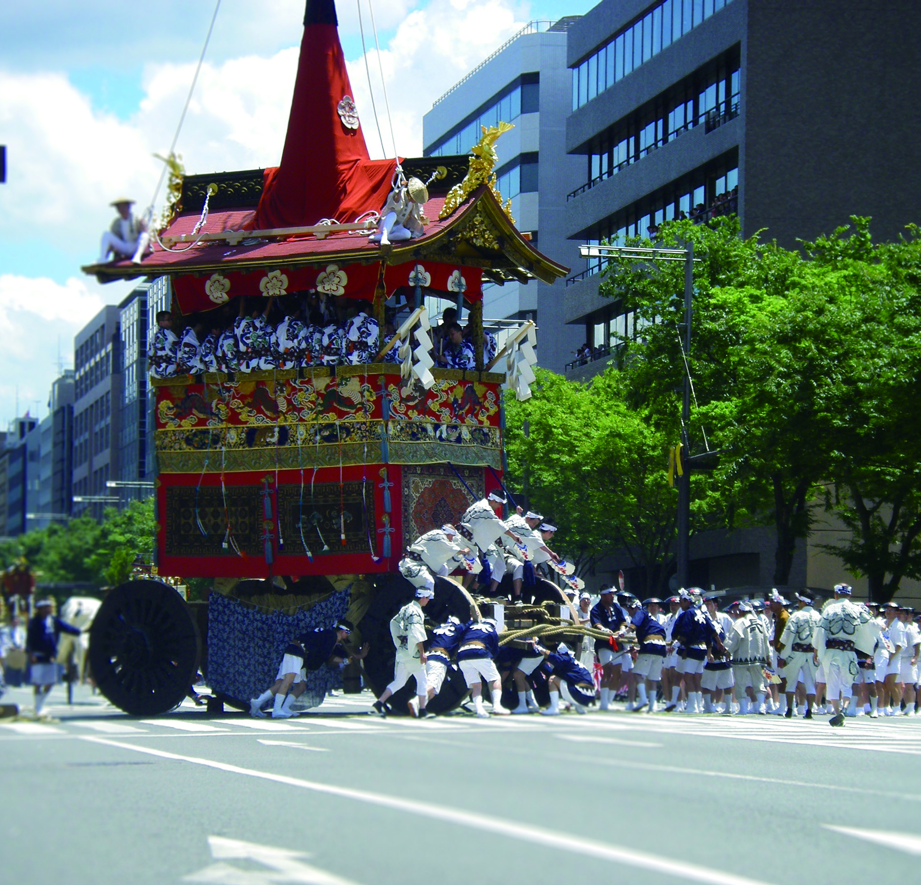
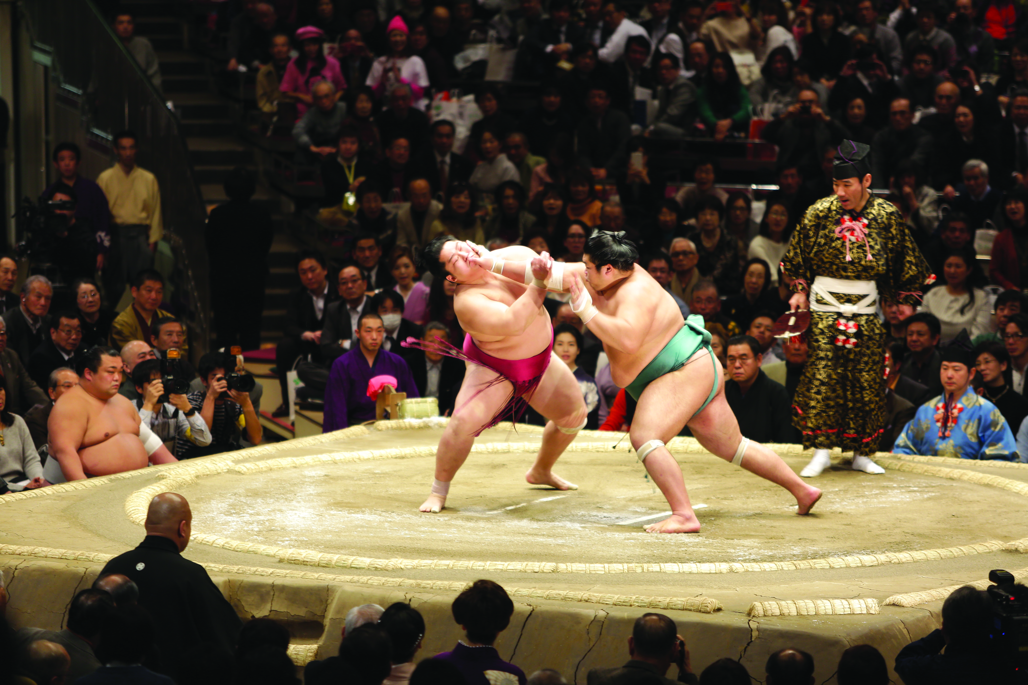
7
いっしょに
行きませんか
학습목표
의사소통 기본표현
권유
상황 설명
이유
맞장구
문화
일본의 스포츠에 대해 설명할 수 있다.

Slide 2

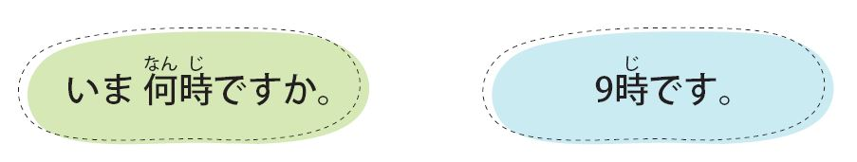
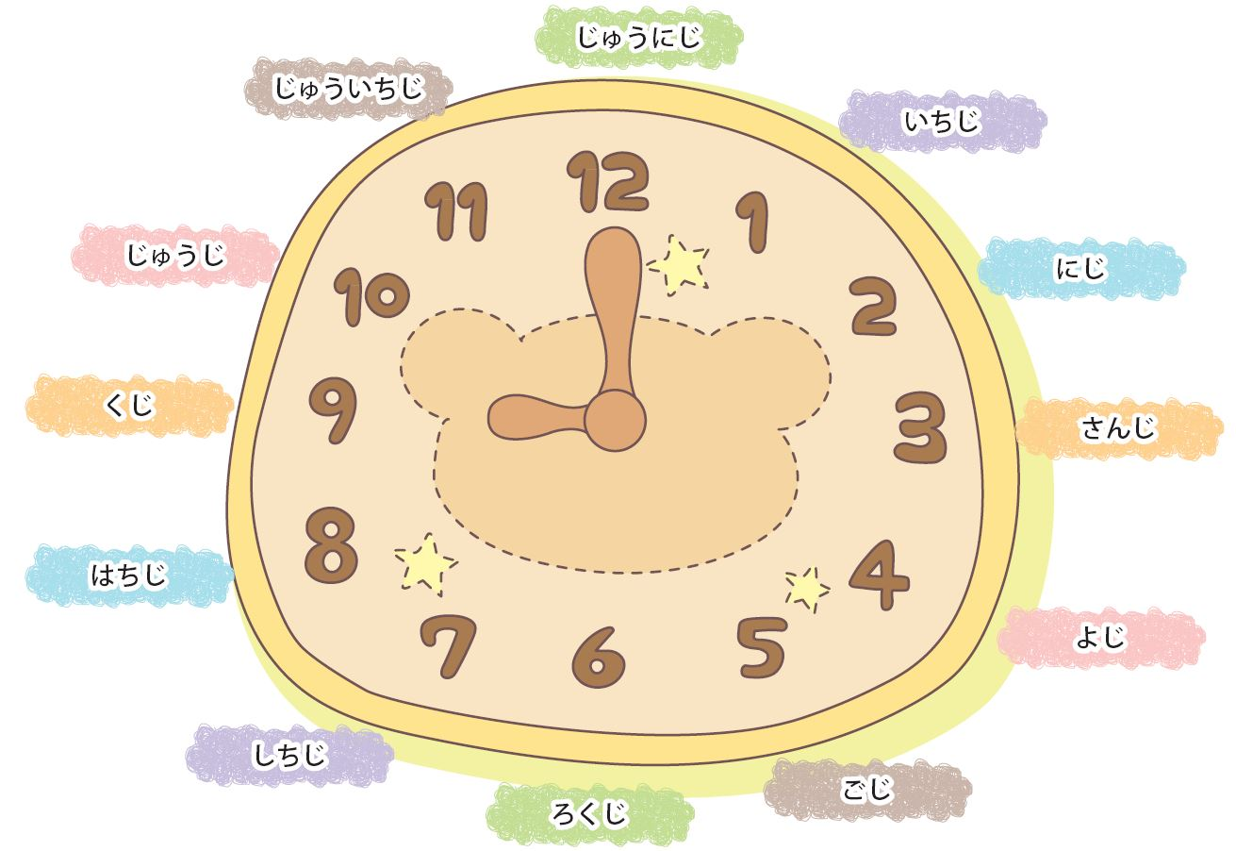
1. 잘 듣고 시간 표현에 대해 생각해 봅시다.

Slide 3
いま
何時
지금
몇 시
なん じ

Slide 4
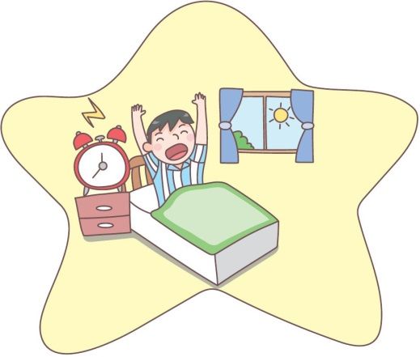
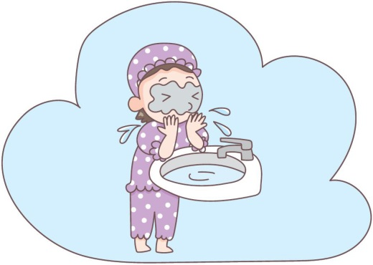

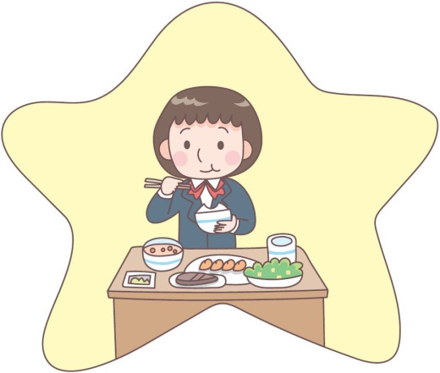
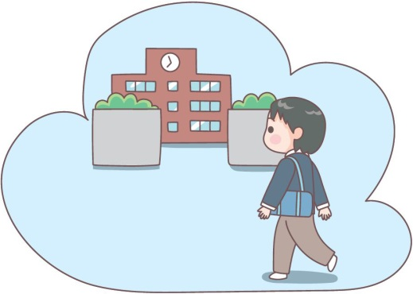
2. 잘 듣고 빈칸에 들어갈 말을 쓴 후, 무엇을 뜻하는지 생각해 봅시다.
➊
➋
き
い
お ます
あら ます
➌
➍
べ
き
た ます
い ます

Slide 5
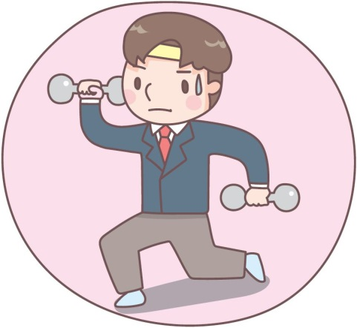
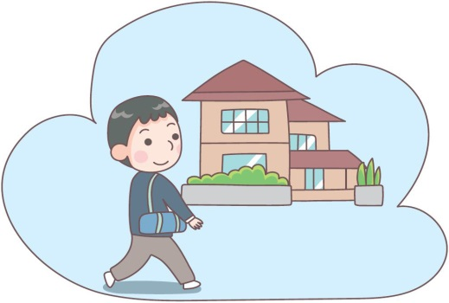
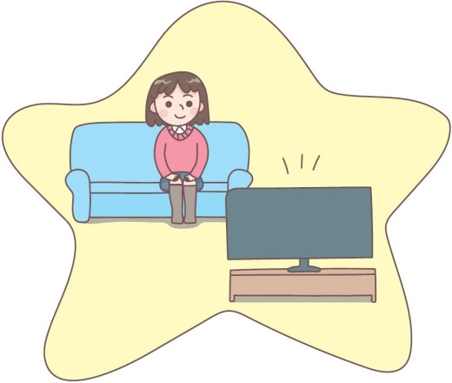
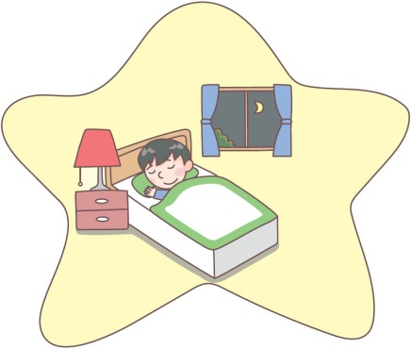
➎
➏
し
り
ます
かえ ます
➐
➑
み
ね
ます
ます

Slide 6
～ます
~ㅂ니다

Slide 7

1. 잘 듣고 보기와 같이 묻고 대답해 봅시다.
A ユナさんは 何時に おきますか。
B ７時に おきます。
なん じ
じ
A ユナさんは 何時に かおを あらいますか。
B ７時半に かおを あらいます。
➊
なん じ
じ はん
A ユナさんは 何時に あさごはんを 食べますか。
B 8時に あさごはんを 食べます。
➋
なん じ
た
じ
た
A ユナさんは 何時に がっこうへ 行きますか。
B 8時に がっこうへ 行きます。
➌
なん じ
い
じ
い

Slide 8
A ユナさんは 何時に ひるごはんを 食べますか。
B 12時に ひるごはんを 食べます。
➍
なん じ
た
じ
た
A ユナさんは 何時に いえに 帰りますか。
B 5時に いえに 帰ります。
➎
なん じ
かえ
じ
かえ
A ユナさんは 何時に テレビを 見ますか。
B 9時に テレビを 見ます。
➏
なん じ
み
じ
み
A ユナさんは 何時に 寝ますか。
B 11時に 寝ます。
➐
なん じ
ね
じ
ね

Slide 9
おきる
半
かお
あらう
あさ
ごはん
がっこう
ひる
일어나다
반
얼굴
씻다
아침
밥
학교
점심/낮
いえ
帰る
テレビ
ねる
집
돌아가(오)다
텔레비전
자다
はん
かえ

Slide 10
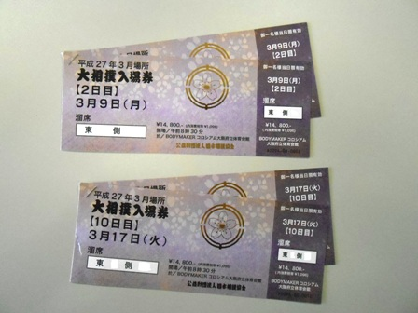
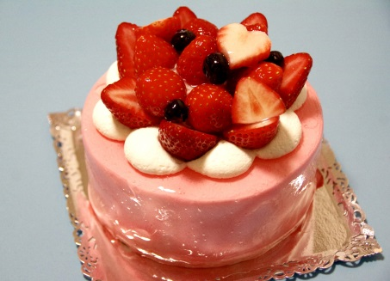
2. 잘 듣고 보기와 같이 음식을 주분해 봅시다.
A すもうの チケットが ありますが、
いっしょに 行きませんか。
B わあ、いいですね。
い
すもうの チケット / 行く
➊
A ケーキが ありますが、
いっしょに 食べませんか。
B わあ、いいですね。
た
ケーキ / 食べる

Slide 11
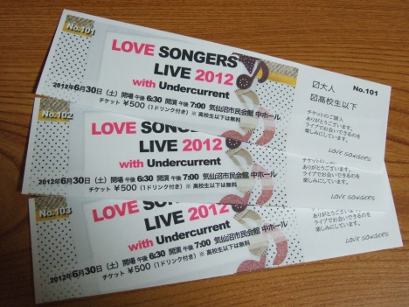
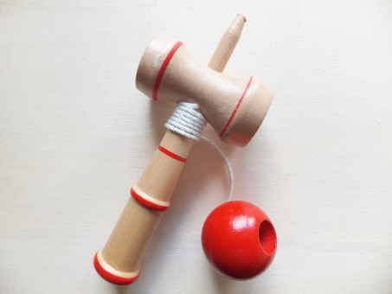
➋
A コンサートの チケットが ありますが、
いっしょに 行きませんか。
B わあ、いいですね。
い
コンサートの チケット / 行く
➌
A けんだまが ありますが、
いっしょに しませんか。
B わあ、いいですね。
けんだま / する

Slide 12
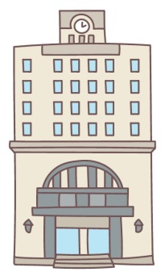
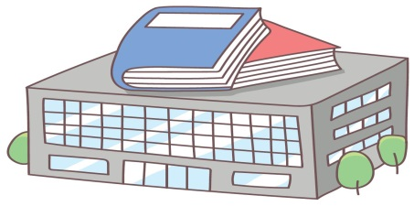
3. 잘 듣고 보기와 같이 음식을 주분해 봅시다.
A あさくさえきで 会いましょう。
B そうしましょう。
あ
あさくさえき / 会う
➊
A としょかんで べんきょうしましょう。
B そうしましょう。
としょかん / べんきょうする

Slide 13
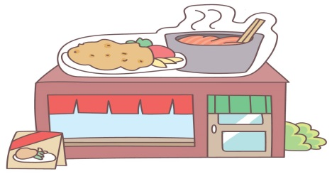
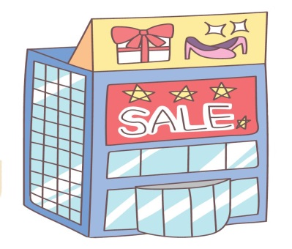
➋
A しょくどうで 食べましょう。
B そうしましょう。
た
しょくどう / 食べる
➌
A デパートで かうましょう。
B そうしましょう。
デパート / かう

Slide 14
チケット
～ませんか
ケーキ
コンサート
けんだま
えき
会う
티켓
~지 않겠습니까
케이크
콘서트
겐다마
역
만나다
～ましょう
としょかん
べんきょうする
しょくどう
デパート
かう
~ㅂ시다
도서관
공부하다
식당
백화점
사다
あ

Slide 15
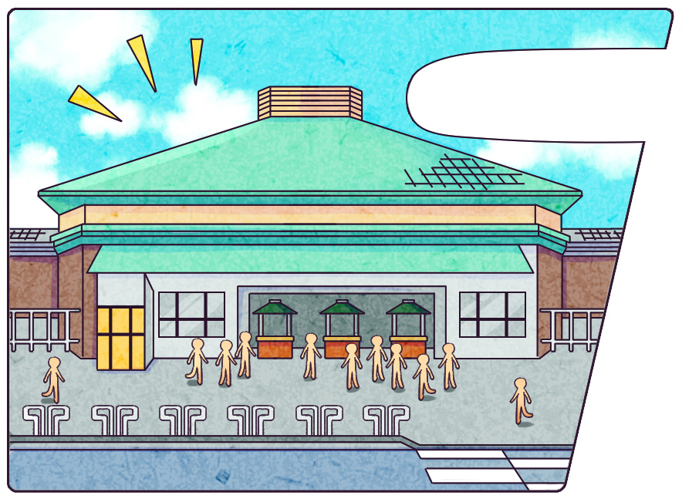
유나와 친구들은 스모를 보러 경기장을 찾았습니다.

Slide 16
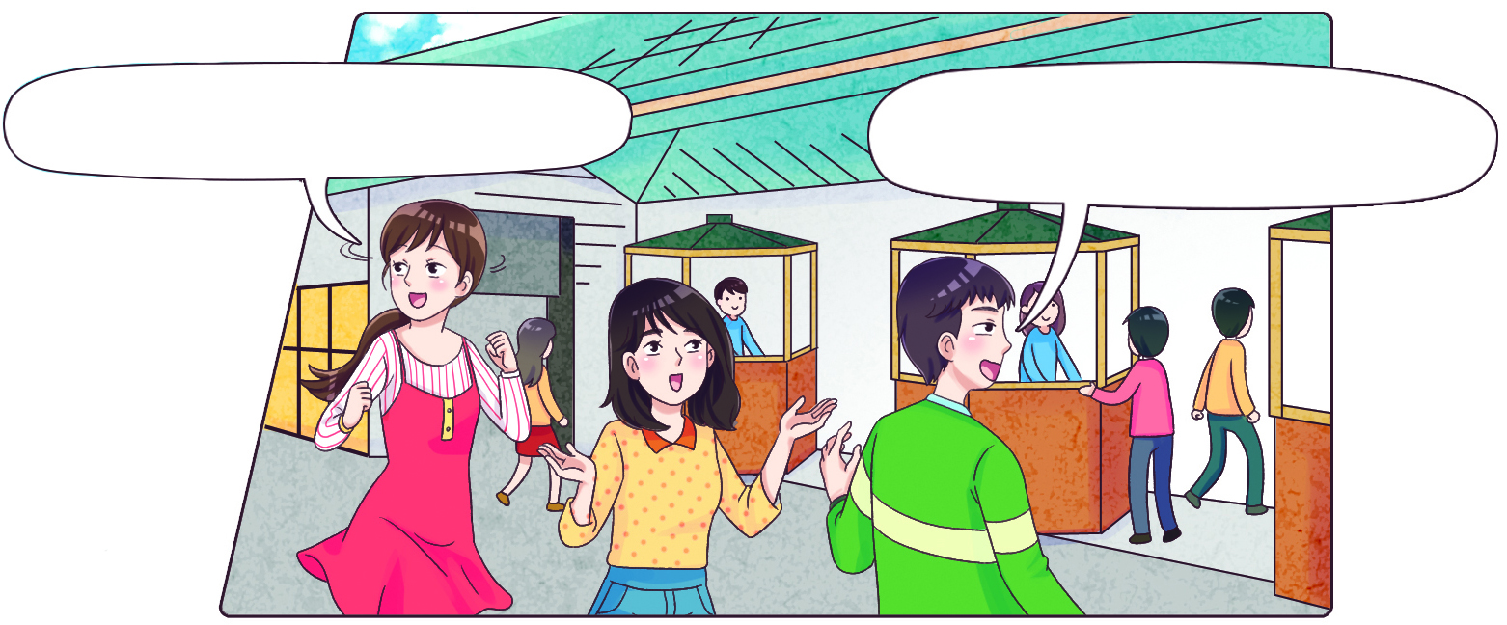
おお
なか
ひろ
大きくて きれいだね。
うん、中は もっと 広いよ。

Slide 17
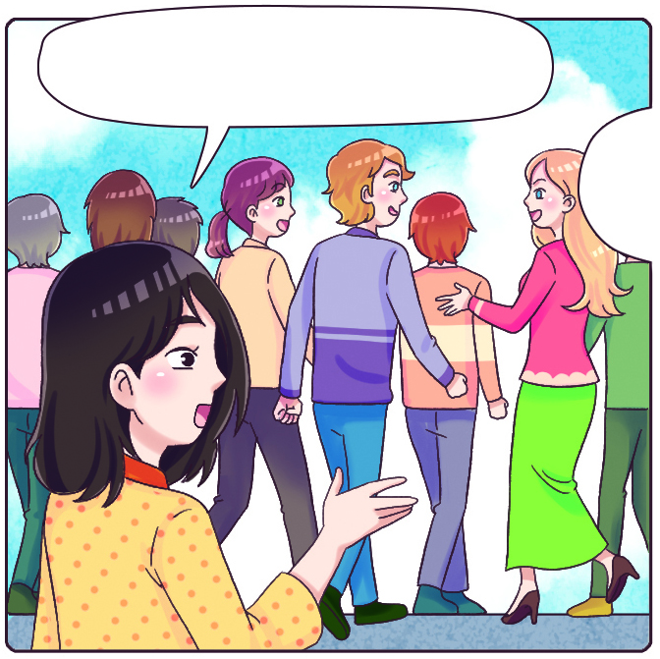
がい こく じん
おお
外国人も 多いね。

Slide 18
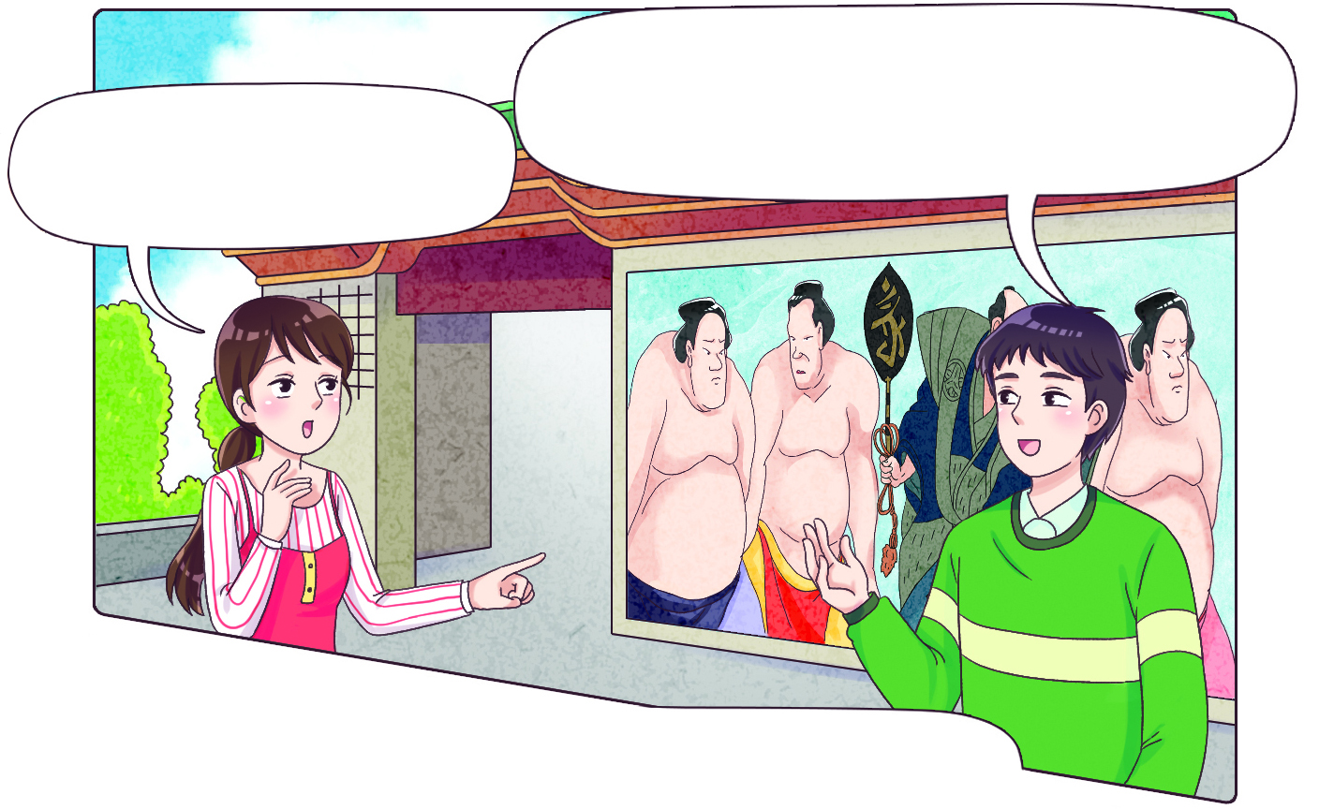
こ
いや、とおいから あまり 来ない。
すもうは テレビで 見るよ。
すずきくんは よく
ここに 来るの？
み
く

Slide 19
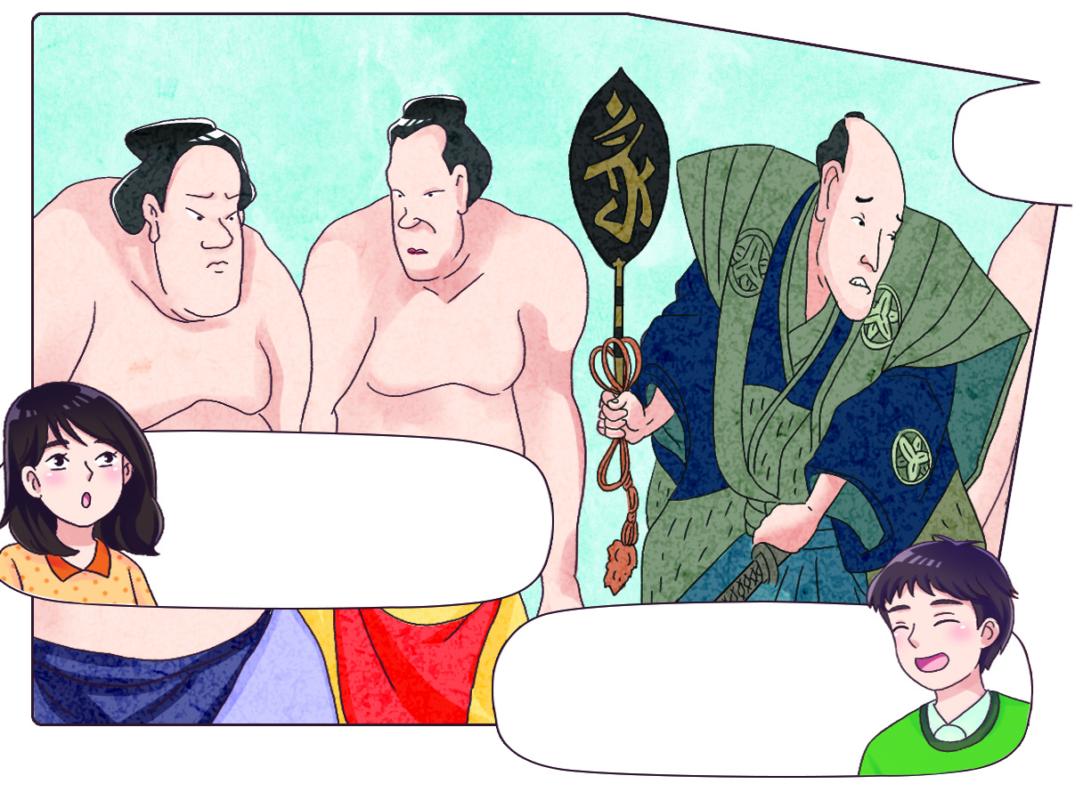
す
好きな りきしは
いる？
いま
そうだね。今は
とくに いないよ。

Slide 20
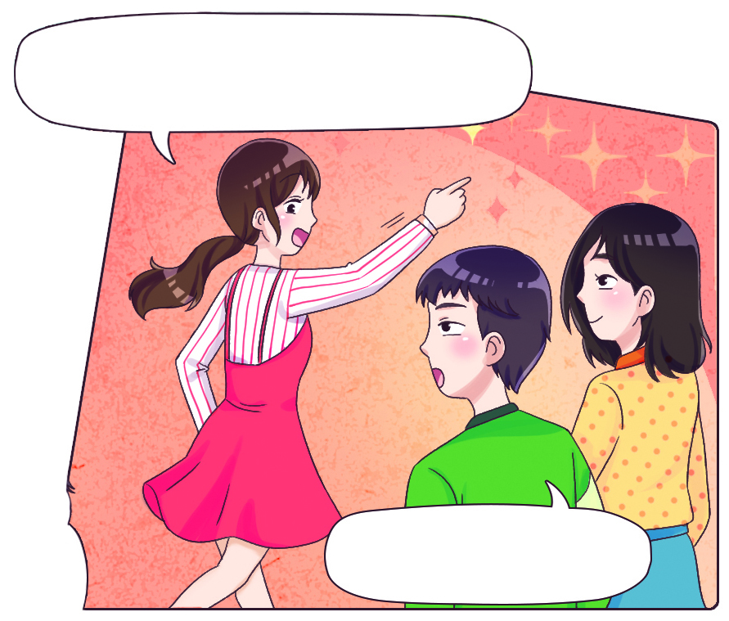
じ かん
あ、そろそろ 時間だよ。
ほんとうだ。

Slide 21
もっと
広い
外国人
よく
～の
いや
とおい
～から
좀 더
넓다
외국인
자주
~이니?
아니
멀다
~이니까
りきし
とくに
そろそろ
時間
ほんとうだ
스모 선수
특히
슬슬
시간
정말이다, 사실이다
ひろ
がい こく じん
じ かん

Slide 22
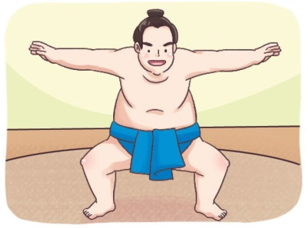
1. 보기와 같이 바꾸어 말해 봅시다.
A すきな りきし いる？
B そうだね。 とくに いないよ。
りきし

Slide 23
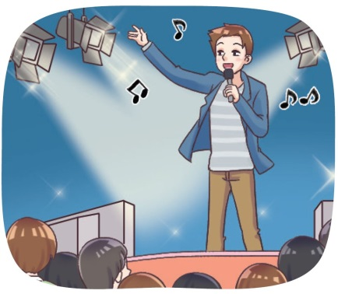
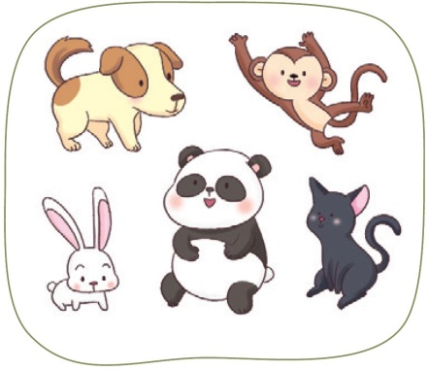
➊
A すきな かしゅ いる？
B そうだね。 とくに いないよ。
かしゅ
➋
A すきな どうぶつ いる？
B そうだね。 とくに いないよ。
どうぶつ

Slide 24
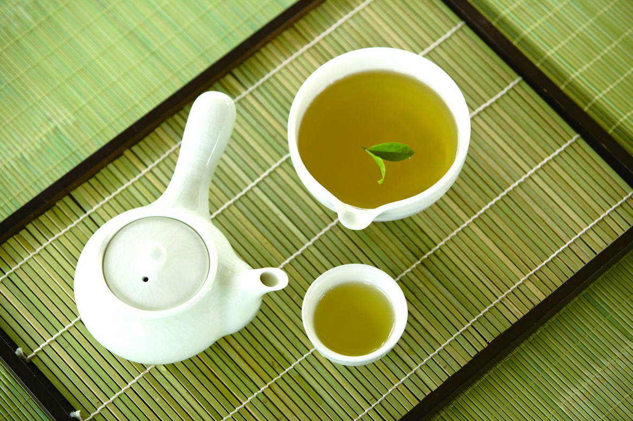
2. 보기와 같이 묻고 답해 봅시다.
A たなかさん、パンを よく 食べますか。
B1 はい、よく 食べます。
B2 いいえ、あまり 食べません。
た
た
た
➊
A たなかさん、おちゃを よく のみますか。
B1 はい、よく のみます。
B2 いいえ、あまり のみません。
おちゃ / のむ

Slide 25
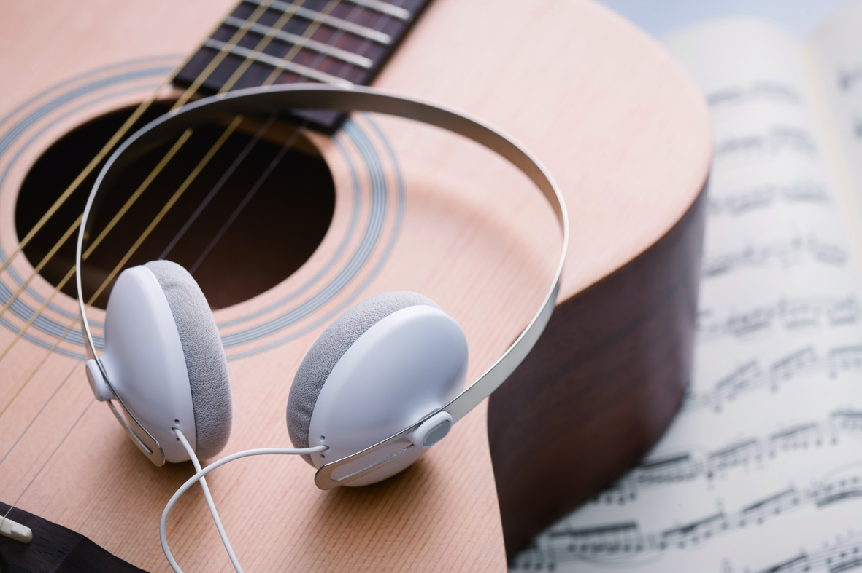
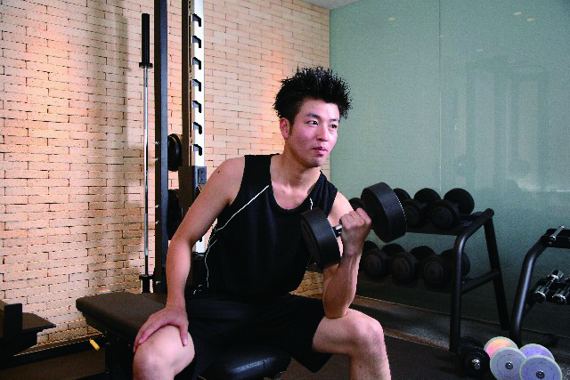
➋
A たなかさん、おんがくを よく ききますか。
B1 はい、よく ききます。
B2 いいえ、あまり ききません。
おんがく / きく
➌
A たなかさん、うんどうを よく しますか。
B1 はい、よく します。
B2 いいえ、あまり しません。
うんどう / する

Slide 26
おちゃ
おんがく
きく
うんどう
차
음악
듣다
운동

Slide 27
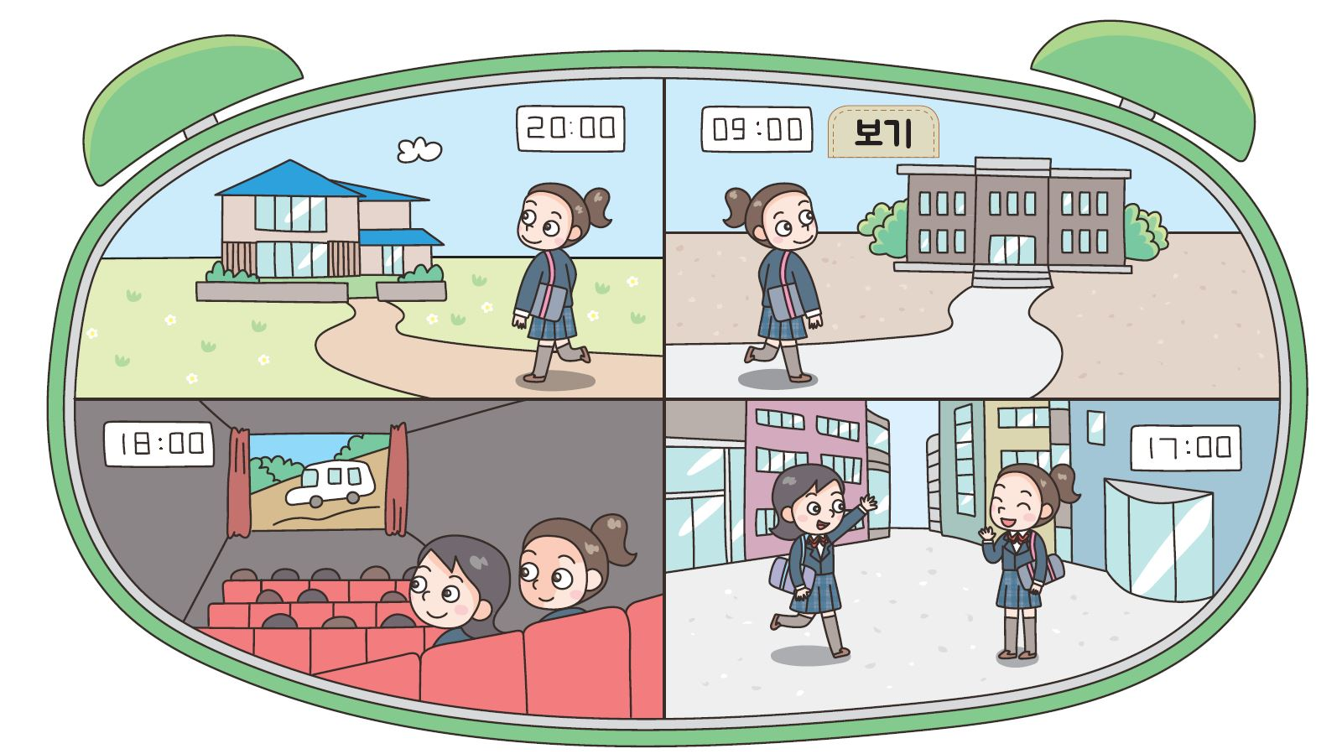
1. 제시된 표현을 참고하여 그림을 보며 스케줄 표를 완성해 봅시다.
としょかんに 行く
べんきょうする
友だちに 会う
うちに 帰る
ひるごはんを 食べる
えいがを 見る
い
とも
あ
かえ
た
み
<보기> 9時 ： としょかんに 行く
➊ 17時 ：
➋ 18時 ：
➌ 20時 ：
友だちに 会う
えいがを 見る
うちに 帰る

Slide 28
とも
친구
집
友だち
うち

Slide 29
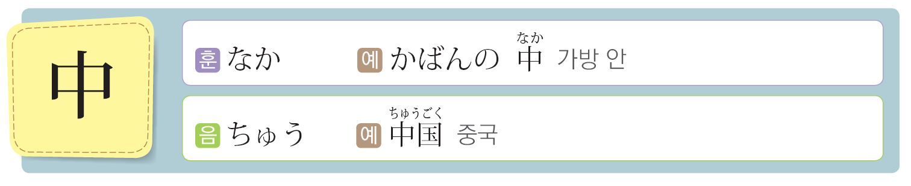
01
한자

Slide 30
02
비교 표현
1시 | 2시 | 3시 | 4시 | 5시 | 6시
いちじ | にじ | さんじ | よじ | ごじ | ろくじ
7시 | 8시 | 9시 | 10시 | 11시 | 12시
しちじ | はちじ | くじ | じゅうじ | じゅういちじ | じゅうにじ

Slide 31
03
동사의 ます형 : ~ㅂ니다
동사의 종류 | 활용 방법 | 기본형 | 예
1그룹 동사 | 어미 う단 → い단 + ます | あう 만나다 | あいます
 |  | いく 가다 | いきます
2그룹 동사 | 어미 る 생략 + ます | みる 보다 | みます
3그룹 동사 | 불규칙 활용 | する 하다 | します
 |  | くる 오다 | きます
帰る는 예외로 1그룹 동사

Slide 32
04
조사
～で ~에서(장소), ~(으)로(수단)
えきで 会いましょう。 역에서 만납시다.
すもうは テレビで 見ます。 스모는 텔레비전으로 봅시다.
～が ~만, ~는데
えいがの チケットが ありますが、 いっしょに 行きませんか。
영화 티켓이 있는데, 같이 가지 않겠습니까?
あ
み
い

Slide 33
스모
일본의 전통 스포츠인 스모는 ‘도효’라는 경기장 안에서 상대방을 밖으로 밀어내거나 넘어뜨려서 승패를 가립니다. 스모 선수는 리키시라고 하며 리키시 중에서 가장 높은 등급을 요코즈나라고 합니다.

Slide 34
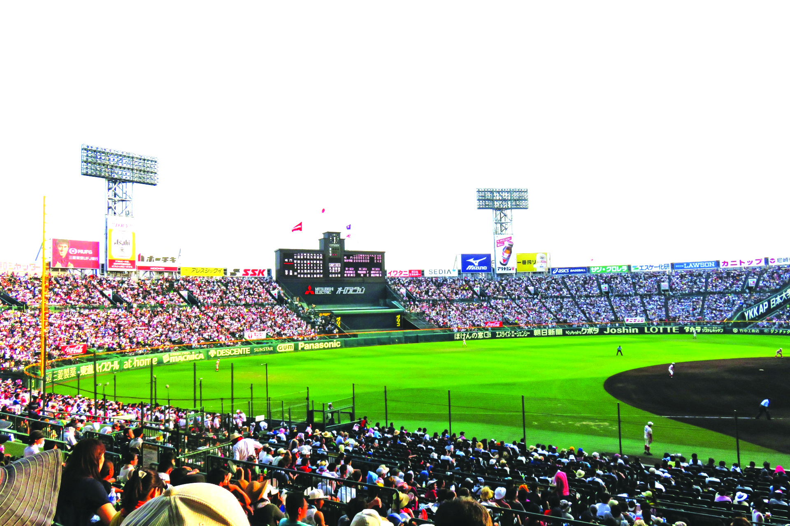
고교 야구
일본의 고교 야구는 전국적으로 매우 인기가 높습니다. 지역 예선에서 우승한 고등학교팀들이 일 년에 두 번, 봄과 여름에 고시엔구장에 모여서 토너먼트로 우승을 가립니다.

Slide 35
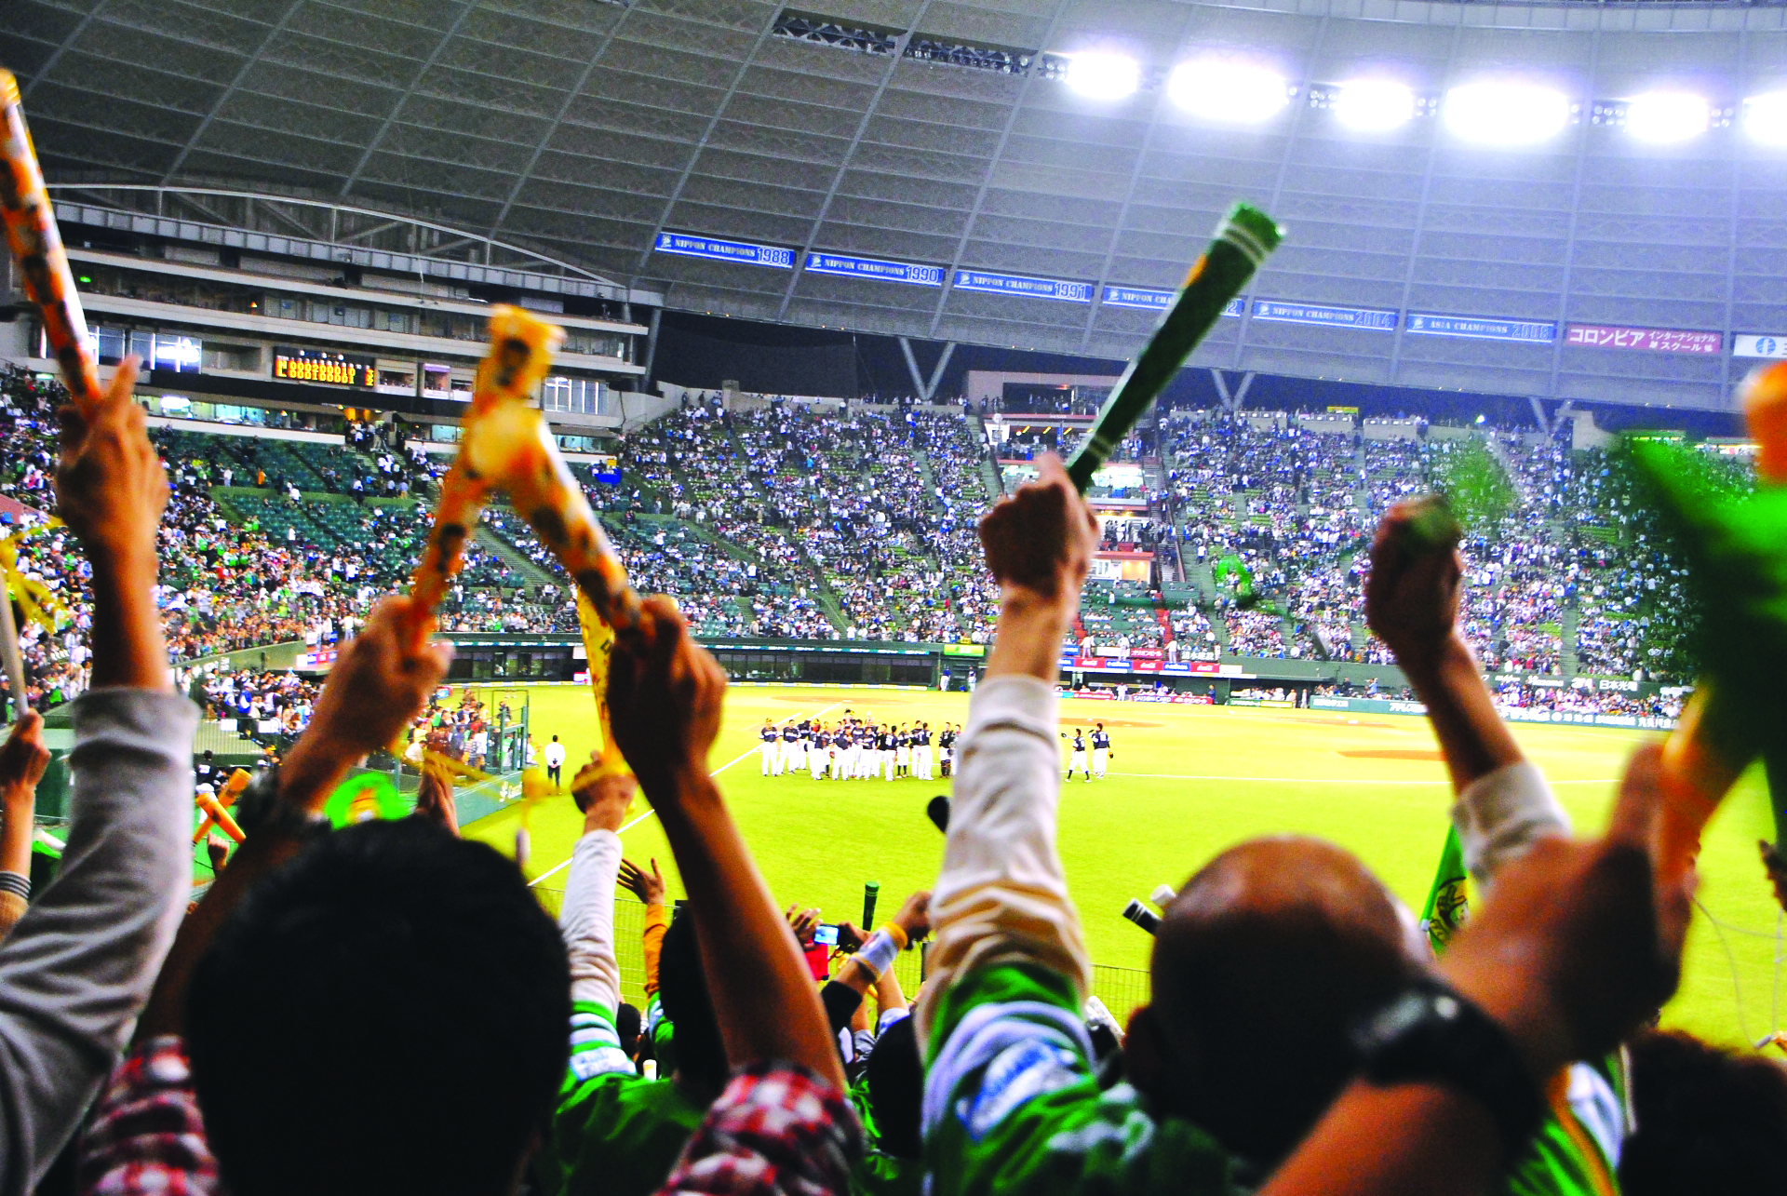
프로 야구
일본에서 인기가 높은 스포츠 중의 하나인 프로야구는 세(센트럴)리그와 파(퍼시
픽)리그로 구성되어 있습니다.

Slide 36
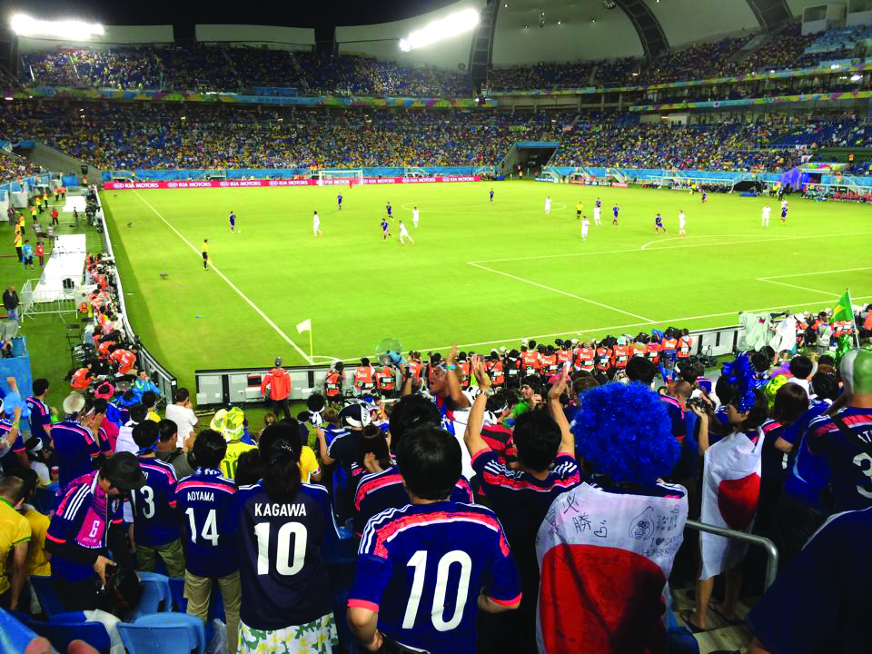
프로 축구
J리그로 불리는 일본 프로축구는 2016년 현재 J1리그는 18개 팀, J2리그는 22개 팀, J3리그는 12개 팀으로 구성되어 있습니다.

Slide 37
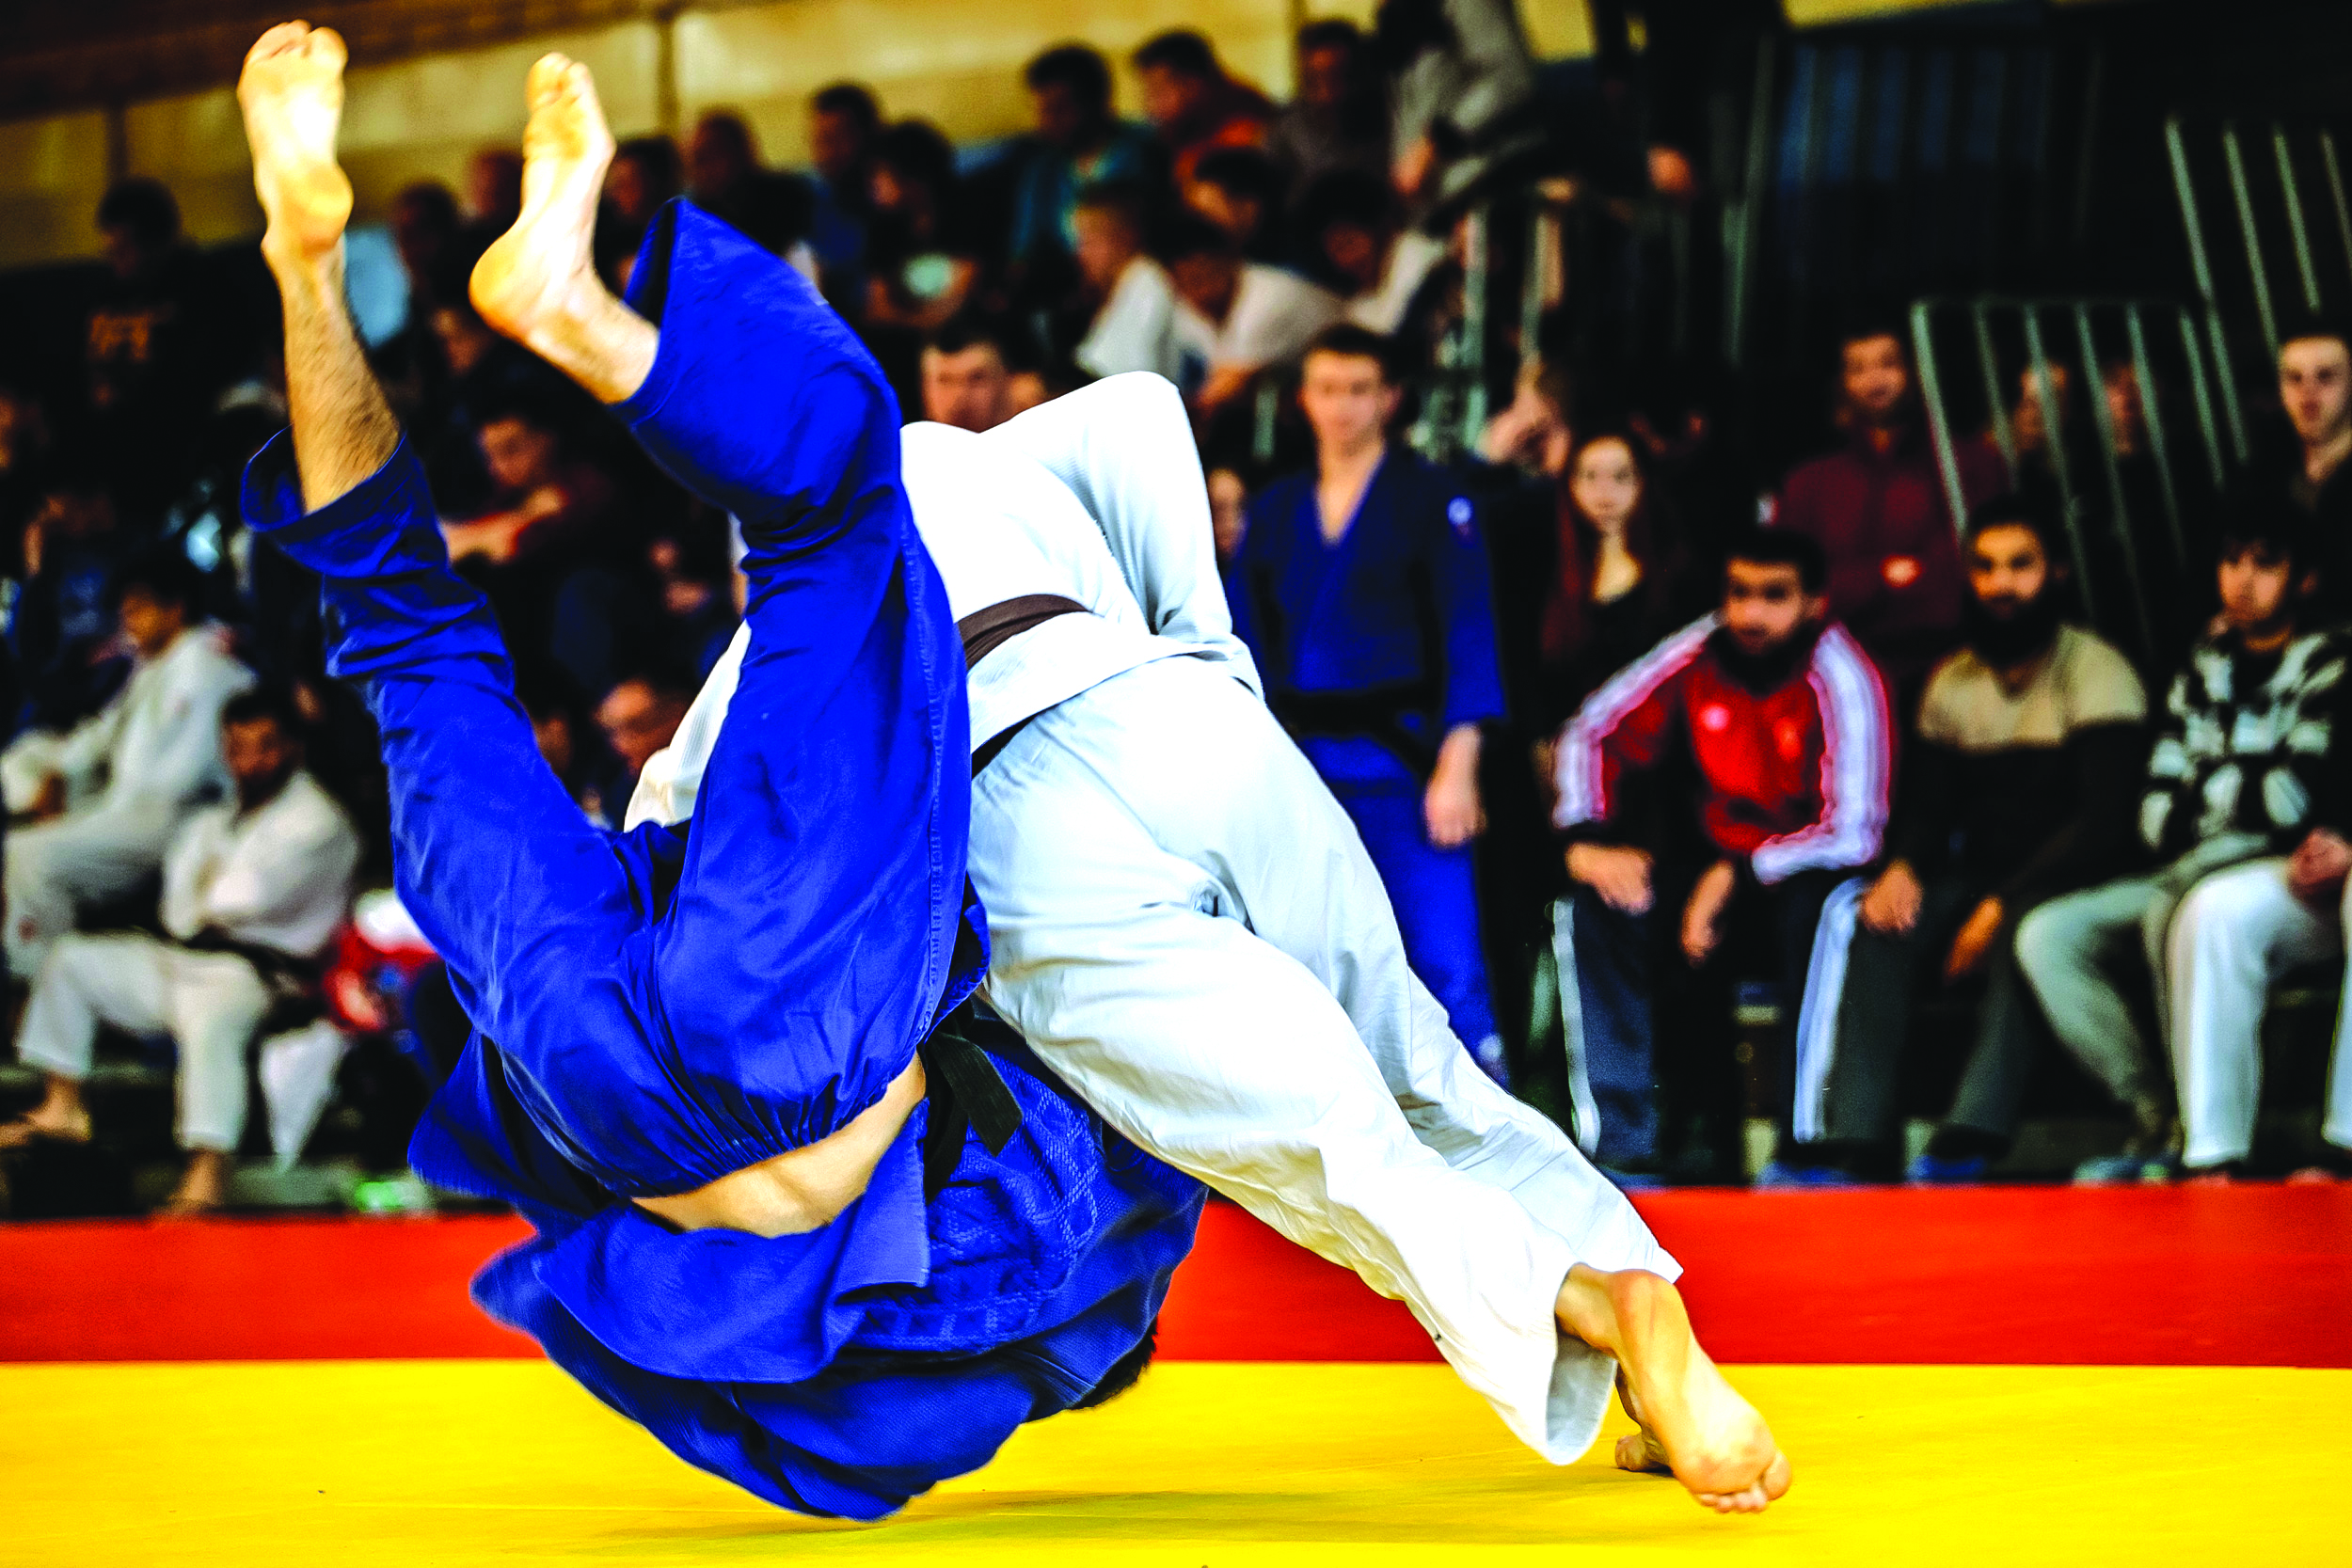
유도
유도(じゅうどう)는 에도시대에 생겨난 무사들의 호신술로, 맨손으로 자신의 몸을 지키고 상대를 제압하는 것이 특징입니다.

Slide 38

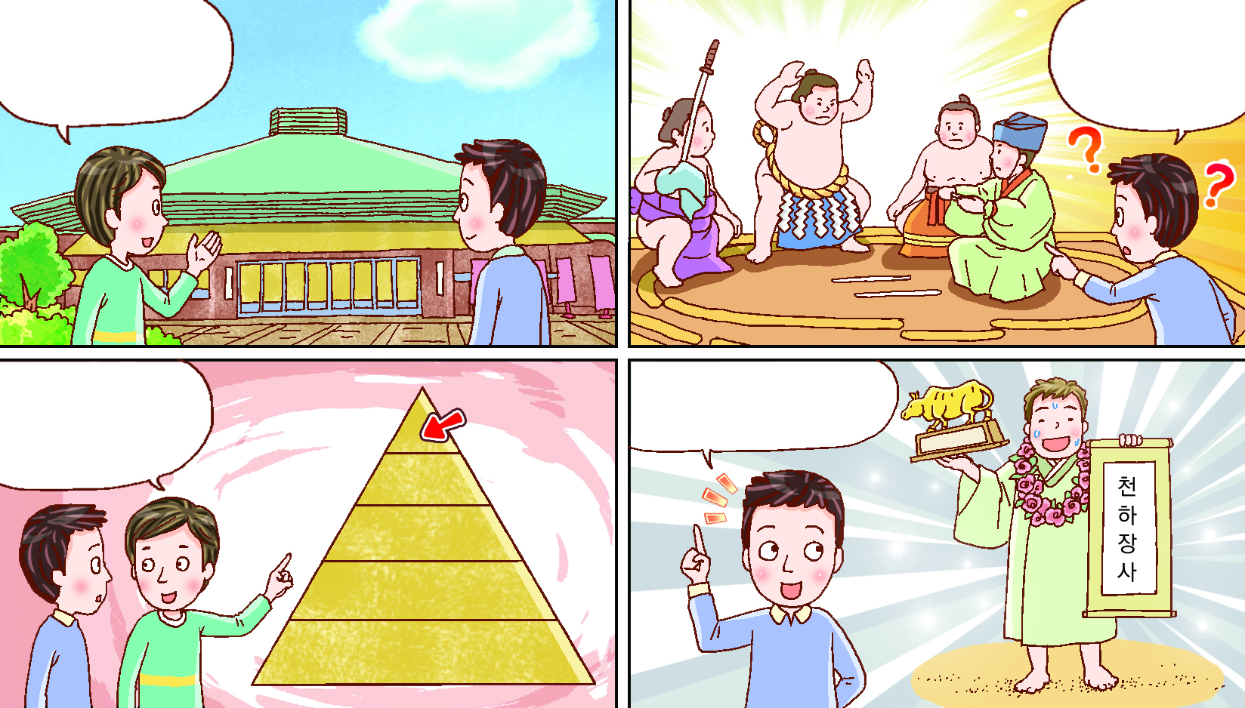
여기가 스모 경기가
열리는 국기관이야.
그런데 저 선수는
왜 옷이 달라?
저 선수는 최고
등급인 요코즈나
라서 그래.
요코즈나? 아~ 한국의
천하장사 같은 거구나.
요코즈나
오제키
세키와케
고무스비
마에가시라

Slide 39


일본 전국의 지역 예선에서 우승한 고교 야쿠팀들이 모여 우승을 가리는
‘전국 고교 야구 선수권 대회’는 고시엔 구장에서 열린다. ( )
일본의 프로야구를 J리그라고 한다. ( )
O
X
스모 선수 중에서 가장 높은 등급을 ( )라고 한다.
요코즈나

Slide 40
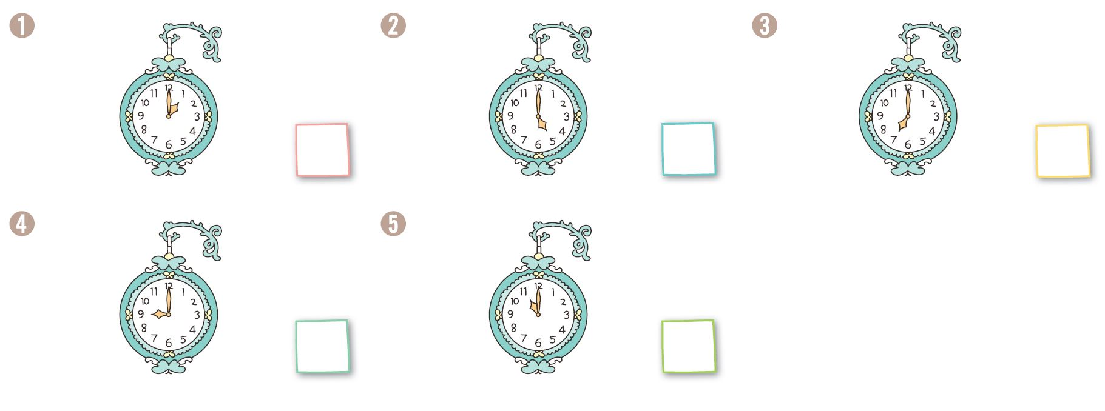
1. 잘 듣고 내용과 일치하는 그림에 V해 봅시다.
➊
➋
➌
V
➍
➎

Slide 41
2. 대화문을 읽고 질문에 답해 봅시다.
スミ ： すごく 大きいね。
やまだ ： うん、中は もっと 広いよ。
スミ ： 外国人が 多いね。 やまだくんは よく ここに ⓐくる？
やまだ ： いや、たかいから あまり 来ないよ。コンサートは ネットで ⓑみるよ。
おお
なか
ひろ
がい こく じん
おお
こ
(1) 글의 내용과 일치하는 것을 골라 봅시다.
➊ 야마다는 콘서트에 자주 온다. ➋ 콘서트 티켓은 비싸지 않은 편이다.
➌ 콘서트가 열리는 곳은 매우 붐볐다. ➍ 콘서트를 보러 온 외국인은 적었다.
➎ 야마다는 콘서트를 인터넷으로 본다.
(2) 밑줄 친 ⓐ와 ⓑ를 정중체(ます형)로 고쳐 써 봅시다.
➊ ⓐ くる？ →
➋ ⓑ みるよ →
きます
みます

Slide 42
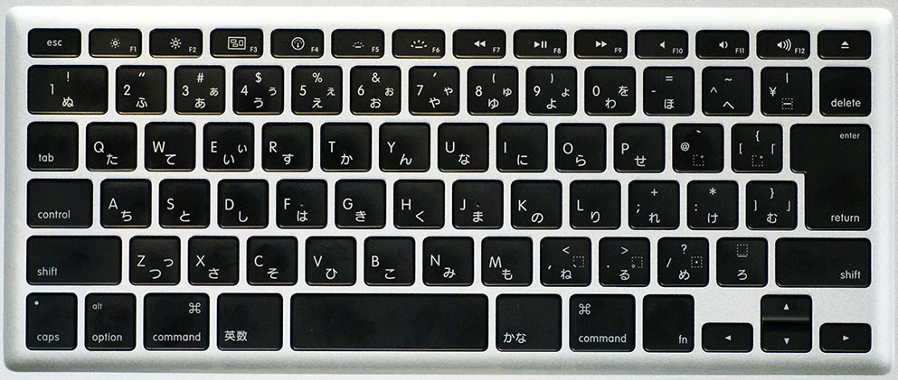
일본어 자판 입력하기
일본어 자판을 사용해서 인터넷이나 스마트폰에서 일본어로 친구들과 문자를 교환해 봅시다.
* 다국어 입력이 지원되지 않는 스마트폰에서도 일본어 지원 앱을 설치하여 일본어를 입력할 수 있습니다.

